Slide 1
“不忘初心、牢记使命”主题教育调研
——如何有效提升学院执行力与竞争力
电子电气工程学院党委党委副书记、院长 方志军
二〇一九年十月

Slide 2
根据学校和电子电气工程学院党委“不忘初心，牢记使命”主题教育的工作安排，开展了以“如何有效提升学院执行力与竞争力”为主题的专题调研，该调研按照主题教育“守初心、担使命，找差距、抓落实”的总要求，始终坚持问题导向、效果导向、责任导向以及“奔着问题去、针对问题改”并把“改”字贯穿始终的精神进行。

Slide 3
汇报提纲
1
目的及意义
Contents
2
调研的过程
3
发现的问题
4
形成的成果
5
改进的举措

Slide 4
调研目的
学院近年来，认真贯彻落实习近平新时代中国特色社会主义思想，落实教育大会精神，大胆探索，积极改革，敢闯敢试，逐步走出了一条内涵式发展之路。
但在发展过程中，还是存在一些痼疾，难以克服，在攻坚克难过程中，存在阻力，遇到难点，为了持续推进一流学院建设，需要全院师生凝心聚力，围绕学校第三次党代会提出的战略目标，扎实推进，全面提升学院日常工作的执行力和学科发展、科学研究、服务社会、学生培养等方面的全面竞争力。

Slide 5
调研意义
习近平：“教育是国之大计、党之大计”
如何学习贯彻落实全国教育大会、上海市教育大会的精神，如何学习贯彻落实习近平总书记交给上海的三大任务，服务好上海“五个中心”建设，是摆在我们面前的重要任务和历史担当。
电子电气工程学院是学校建设一流的高水平现代化工程应用型特色大学的重要载体，特别在新的时代，大数据、人工智能逐步上升为国家战略，电子电气工程学院相关学科的发展必然肩负着更加特殊而重要的历史使命。
有效提升学院执行力与竞争力，是学院办大学的基本要求，是推动学校转型发展，提升学校办学水平的必由之路。

Slide 6
汇报提纲
1
目的及意义
Contents
2
调研的过程
3
发现的问题
4
形成的成果
5
改进的举措

Slide 7
职能处室来院调研
科研处
在学院7950会议室对人工智能产业研究院调研，参加人员有：学院班子成员，科研处陈思浩处长一行，人工智能产业研究院王国中、吴飞、杨淑群等。
9月29日
人事处
在学院7950会议室，与人事处刘福窑处长一行交流，学院班子及人事秘书参加了全程交流。
9月30日
9月30日
研究生处
在学院7950会议室，与研究生处王楚明处长一行交流，部分教授、教师代表参加了交流。
10月11日
教务处
在学院7950会议室，与教务处副处长李媛媛、质量办唐春锋科长等，就工程认证等问题进行了交流。

Slide 8
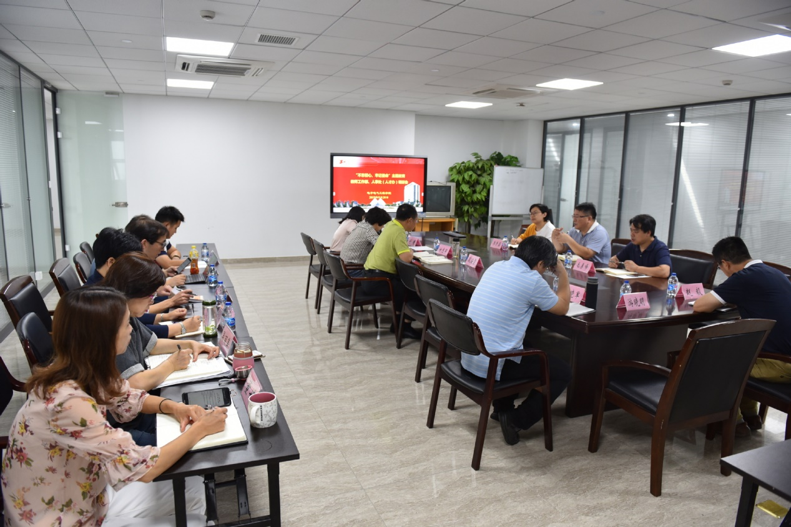
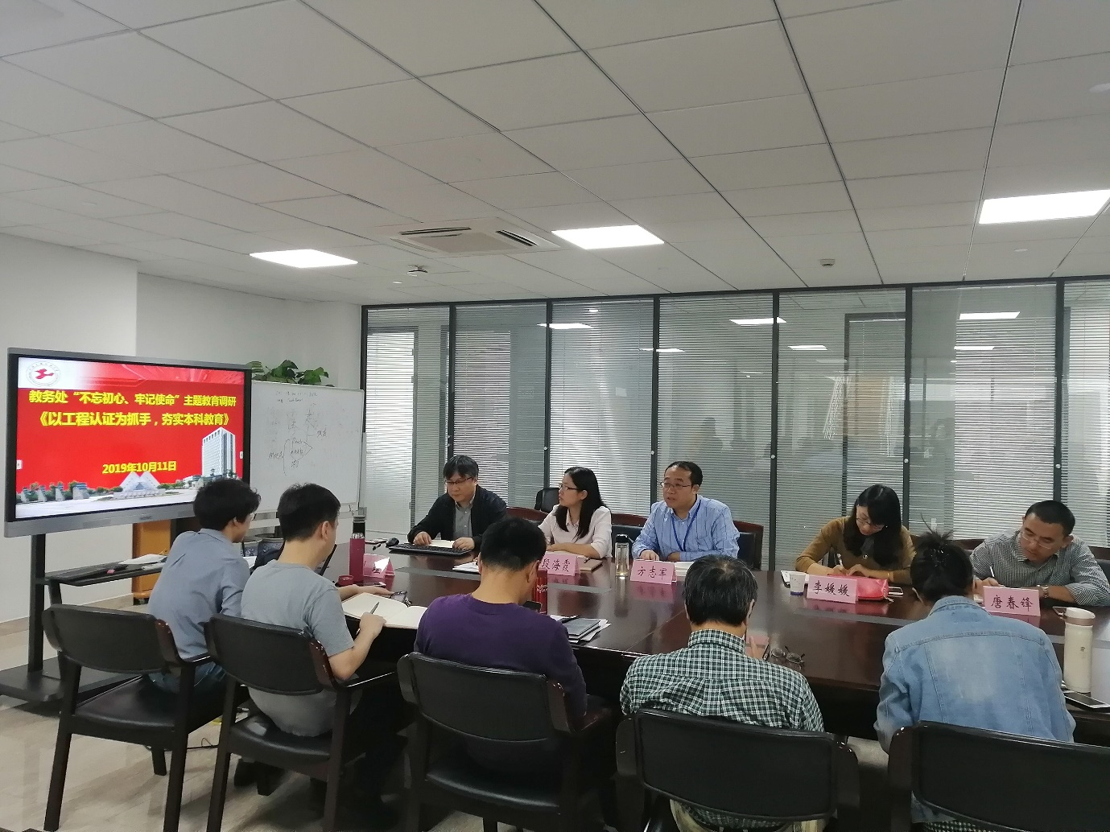
职能处室来院调研
人事处来院调研
教务处来院调研

Slide 9
院内调研
9月23日
9月29日
10月1日
10月11日
在学院7950会议室对学院办公室、学生办公室全体老师进行交流、调研。
在学院7950会议室参加电气工程系支部学习与交流。
学院班子在学院7950会议室研究了行政办公室分工与行政执行力问题。
在学院7950会议室，对有在研重要项目负责人及近五年入职的部分教师代表，进行了广泛调研。
9月29日——10月16日，通过微信群，分别面向教授、中层、全体教师进行了网上咨询。

Slide 10
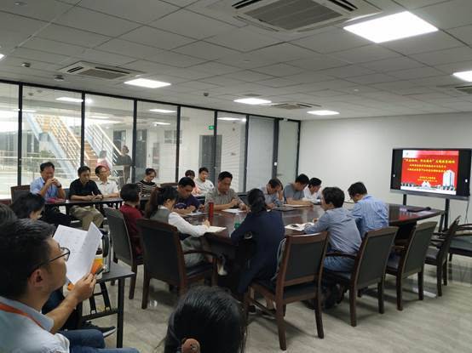
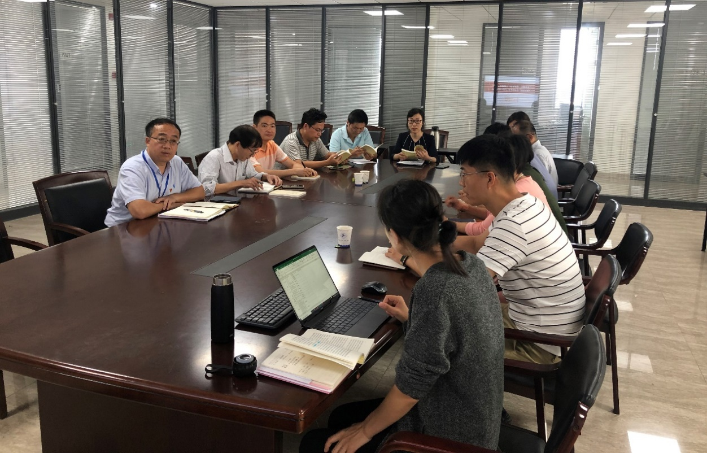
院内调研
调研重要项目负责人及近五年入职的教师代表
调研电气工程系党支部
在学院微信群中征集意见

Slide 11
外单位调研
2019年9月27日，走访浙江华为通信技术有限公司，就产学研协同育人进行了交流。
2019年10月8日，随夏建国校长走访扬州生态科技新城，并签署合作备忘录，推进长三角一体化发展。
2019年10月10日上午，接待了常熟理工学学院计算机学院龚声蓉院长一行，就学院建设以及学科水平提升，进行了充分交流。
2019年10月10日下午，根据学校统一安排，参观了华为上海研发基地交流，并重点就产学合作等问题进行了研讨。
2019年10月12日全天，应中国工程院何友院士邀请参加了第二届国防大数据高峰论坛，期间向何友院士、戴琼海院士、金亚秋院士、杨小牛院士等进行了请教。
2019年10月16日下午，对上海电机学院电气学院进行调研交流，院长陈国初一行参加了会议。

Slide 12
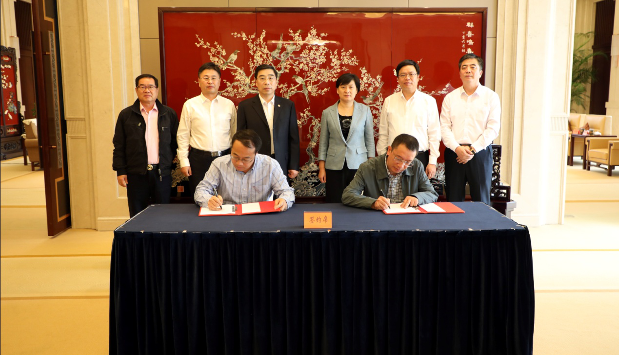
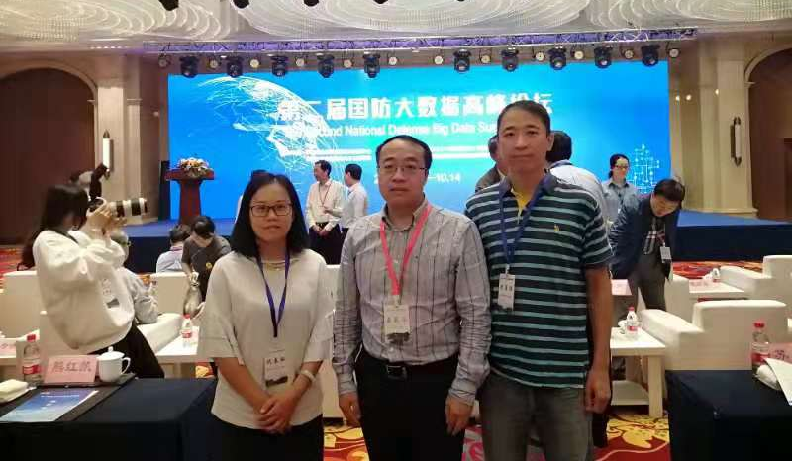
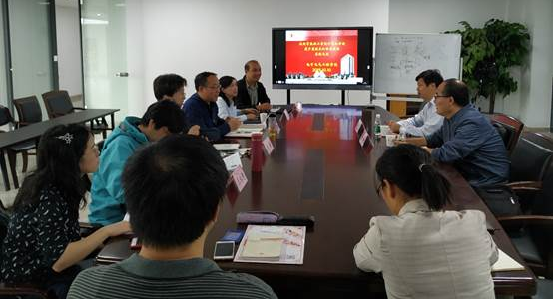
外单位调研
代表学校与扬州软件园有限公司签署合作备忘录
参加第二届国防大数据高峰论坛，向多位院士请教
常熟理工学院来院交流

Slide 13
汇报提纲
1
目的及意义
Contents
2
调研的过程
3
发现的问题
4
形成的成果
5
改进的举措

Slide 14
主要问题
督查督办不细
6
1
发展基础不厚
学院服务体系与管理流程不严密，学院信息化建设滞后，对一些问题未能进行跟踪督查督办。
虽学院近年来快速发展，但各方面的基础还较薄弱，学科多而不强且发展不平衡，离建设成高水平的一流学院还有不少差距。
功关克难不力
5
2
领军人才不强
问 题
从教学型学院转型到教学研究型学院的过程中，新的问题、新的矛盾层出不穷，但学院在顶层设计上缺乏有力措施。
近年来学院加大引进与培养学科带头人，但在学术型国家级领军人才上还没有突破，领军人才的建设任重道远。
干部站位不高
4
3
学术队伍不足
在转型发展过程中，干部队伍的站位还有待进一步提高，学院对中层干部的培养力度不够，断层严重。
虽近年来引进人才的力度空前，但由于基数过大，师资队伍仍无法满足一流学院发展的需求，特别是学术队伍断层较严重。

Slide 15
汇报提纲
1
目的及意义
Contents
2
调研的过程
3
发现的问题
4
形成的成果
5
改进的举措

Slide 16
主要成果
达成一个目标
达成一个目标：总结“十三五”，面向“十四五”，做好三年任期考核目标；
制定一份计划
根据学院事业发展的需要，制定学院中层干部、青年教师培训培养计划；
优化一套流程
重构二级学院的行政服务体系与流程再造，启动相关信息化建设；
推进一项试点
根据学校安排，在电子电气工程学院进行大类招生试点工作，目前正有条不紊地进行推进。

Slide 17
汇报提纲
1
目的及意义
Contents
2
调研的过程
3
发现的问题
4
形成的成果
5
改进的举措

Slide 18
后续改进措施
1
针对前期调研整理出的问题清单和整改清单，认真学习习近平新时代中国特色社会主义思想，认真学习各级教育大会精神，把握当代教育发展趋势，研究提出具有针对性、操作性的可行解决方案，形成问题解决清单，建立工作台账，并把调研成果转化为有效提高执行力和竞争力的动能，从而全面推进一流学院建设。
不断探索推进一流学院建设的机制体制创新
2
6
加强制度建设与文化建设
不断提高科学规划与顶层设计水平
举 措
5
优化学院服务体系与管理流程
3
加强中层干部培养力度
4
大力引进与培养人才

Slide 19
敬请各位专家领导批评指正！

